Slide 1
2.2 中断技术
目的：理解操作系统内核程序运行机制，以及中断/异常机制及处理过程。
为什么引入中断？
OS最关键的技术是多道程序设计技术，而中断是实现多道程序的基础。
为了实现CPU和通道之间的并行，因为通道已经独立于CPU工作，启动了I/O设备后，CPU可以去做别的工作，I/O完成数据的输入/输出后，通知CPU（中断）
所以有人把操作系统称为是由
“中断驱动”或者 “（中断）事件驱动”

Slide 2
一、 中断概念
中断：是指程序执行过程中，遇到急需处理的事件（例如电源掉电、浮点运算溢出、外部设备传输完成或出错等）时，暂时中止CPU上现行程序的运行，转去执行相应的事件处理程序，待处理完成后再返回原程序断点处或调度其他程序执行的过程。
中断源：引起中断的事件称中断源，如打印完成中断，其中断源是打印机。

Slide 3
断点：发生中断时正在运行的程序被暂时停止，程序的暂停点称为断点。
恢复点：断点的逻辑后续指令地址，PC的值。
例如，某程序正在执行0200地址的指令被中断，那么，0200地址就是断点， 在中断返回时就执行0200的下一条指令。
现场：指中断那一刻确保
被中断程序能继续
执行的寄存器的值
断点
中断处理程序
恢复点

Slide 4
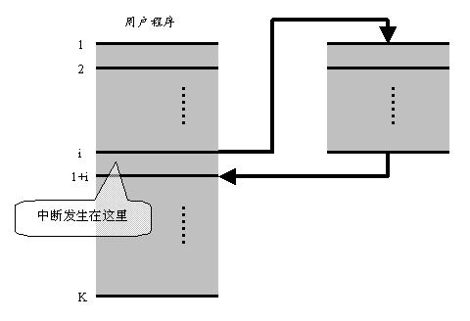
i为断点
i+1为恢复点
从用户角度看中断

Slide 5
二、中断源分类
1.按中断事件的性质和激活方式划分
（1）强迫性中断：强迫性中断事件肯定不是正在运行的程序所期待的，是由随机事件或外部请求引起的。
分为：
机器故障中断
程序性中断
外部中断
输入输出中断
（2）自愿性中断：自愿性中断事件是正在运行的程序所期待的。是由于用户在编制程序时因为要求操作系统提供服务，有意使用“访管”指令或系统调用，使中断发生。

Slide 6
2.按事件来源和实现手段分类
外中断(中断、异步中断)
时钟中断，I/O中断 ，键盘中断等
硬中断
内中断(异常、同步中断)
缺页，断点
系统调用
程序异常

Slide 7
外中断(中断或异步中断)--是指来自处理器之外的中断信号，包括时钟中断、键盘中断、它机中断和设备中断等；外中断又分可屏蔽中断和不可屏蔽中断，每个不同中断具有不同的中断优先级，表示事件的紧急程度，在处理高一级中断时，往往会屏蔽部分或全部低级中断。
内中断(异常或同步中断)--是指来自处理器内部的中断信号，通常由于程序执行中，发现与当前指令关联的、不正常的、或是错误的事件。内中断可细分为三种：访管中断（系统调用）、硬件故障中断、程序性异常。
中断和异常要通过硬件设施来产生中断请求，是硬中断。

Slide 8
中断与异常区别
中断：与正在执行的指令无关，异步事件，CPU 被动响应中断，一般可以屏蔽。一般允许嵌套。
如：I/O请求，时钟中断，时间片等。
异常：与正在执行的指令相关，指令本身出错或trap（陷入），同步事件，不可以屏蔽。多数不嵌套。
如：系统调用，缺页，程序异常（溢出，除数为0等），断点指令等。
系统调用：正常的异常

Slide 9
应用程序
异常
函数库
系统调用接口
异常处理例程
系统调用
实现
系统
调用表
中断向量表
设备驱动
内核
中断
外设访问数据流
外部设备

Slide 10
中断向量表
是操作系统与硬件的接口，是中断服务程序的入口地址（段地址+偏移量）
一片存放中断处理程序入口地址的内存单元。
中断向量由OS初始化程序进行设置，硬件按终端号，异常（陷入）类型的不同通过中断向量表散转到相应的处理程序。
中断向量表：保存在系统堆栈中，每个中断事先编号中断码；例如：0号代表0做除数，1号代表溢出。。。。。
另外中断处理程序应该是事先编好的。

Slide 11
0000H
0004H
0008H
.
.
.
.
.
0200H
0号中断地址
1号中断地址
.
.
xxxxxxxxxx
.
.
.
0号中断处理程序
。。。。。。。。。。
。。。。。。。
。。。。。。
1号中断处理程序
2号中断处理程序
状态
PC
……..
……..

Slide 12
三、中断和异常的响应过程
中断响应：CPU能够在每条机器指令执行周期内的最后时刻扫描中断寄存器，查看是否有中断信号。若无中断信号，CPU继续执行程序的后续指令，否则停止执行当前程序的后续指令，转入OS内的中断处理程序。
异常响应：在执行指令的时候，由指令本身的原因发生的CPU中指令的执行逻辑发现了异常（陷入）转入OS内的异常处理程序。

Slide 13
中断（异常）响应过程
1.发现中断源：未屏蔽前提下，若发现多个，优先级
2.保护现场：断点PSW保存至核心栈
3.转向处理中断/异常事件的处理程序：用户态->核心态
4.恢复现场：恢复原来程序的PSW，重新返回断点继续执行。
发现中断源
中断屏蔽？
N
保护现场(交换PSW)
中断处理
恢复现场(交换PSW)

Slide 14
举例：一个Unix系统的中断处理过程
1. 中断/异常进入
硬件自动将当前PSW存入暂存寄存器。
硬件按中断号从指定的中断向量单元中取出新的PSW内容装入PSW寄存器。
将原来PSW保存到现场保护区栈。
2. 保存现场
硬件仅保存简单的现场，PC,PS
还有寄存器的值未保存
为什么不直接放到栈？
而是先放到寄存器中

Slide 15
3.分析原因，转中断/异常处理程序
总控程序直接根据已存放好中断程序的入口地址的内容转子，进行中断处理。转子时已将返回地址压栈
注：中断处理通常是向设备控制器发下一个I/O请求，并就绪原等I/O结束的进程。
异常（陷入）处理包含操作系统系统调用处理，或异常时进程结束处理。

Slide 16
4. 恢复现场（总控程序来完成）
回退到核心态(原来在核心态被中断)
  退栈
  执行rtt指令，自动将栈帧中保存的原PSW值装入PSW寄存器
回退到用户态
  低调（进程调度）换一个任务的最好时机
  退指令栈（调哪个进程就退哪个进程的栈）
  执行rtt，同上

Slide 17
保护现场与恢复现场
PSW
状态
PC
……..
程序
。。。。。
。。。。。。
。。。。。。
。。。
。。。。。。。。
。。。。。
。。。。。。。
（3）
（2）
（4）
（1）
系统堆栈
(1)原PSW入栈
(2)新PSW写入寄存器
(3)执行完恢复现场，
写回PSW
(4)执行原来程序下一条语句
*****
*******
******
***
中断
处理
程序
PSW

Slide 18
主存专用双字单元
(16进制)
②中断时保存现行PSW
18
20
28
30
38
58
60
68
70
78
外中断旧PSW
访管中断旧PSW
程序中断旧PSW
机器故障中断旧PSW
I/O中断旧PSW
外中断新PSW
访管中断新PSW
程序中断新PSW
机器故障中断新PSW
I/O中断新PSW
④中断后恢复PSW
现行PSW
①装配中断码
③中断时装入
现行PSW

Slide 19
三、 中断事件处理原则
硬件故障中断：电源故障等。保护现场、停止设备工作、停止处理器运行、向操作员报告故障信息并对故障造成破坏进行估计和恢复。
程序性中断：一是语法错误，由编译器处理；二是逻辑错误，由测试程序发现并报错；三是运行时产生的异常，除数为0等情况。

Slide 20
3. I/O中断：
  I/O正常结束：置下一进程就绪，启动
  I/O发生故障：索取状态字，分析原因
  I/O发生异常：向操作员报告，如缺纸等
  设备报到或设备结束：表示有新设备接入可用，或设备断开不能用，OS修改系统数据结构中相应设备的状态。
4. 访管中断：系统调用
  执行访管指令，通过适当方式指明系统调用号
  通过中断机制进入访管中断处理程序，现场信息被保护到核心栈，按功能号实现跳转
  通过系统调用入口地址表找到相应的中断服务例程的入口地址
  执行中断服务例程，正常情况下在结束后返回系统调用的下一条指令继续执行

Slide 21
5.时钟中断
时钟是系统调度工作的重要工具，如维护系统绝对日期和时间，让分时系统按时间片轮转等。
分为：绝对时钟（+1）和间隔时钟（-1）。
绝对时钟：计算机本身提供，一般不产生中断信号，如系统时间
间隔时钟（闹钟）：每隔固定时间间隔产生一个时钟中断。如分时系统中设置时间片，为0时中断。
实际上，由于用时钟地方较多，时钟不够用，可人为创造时钟，称为软时钟。（软件模拟）

Slide 22
四、中断优先级和多重中断
1.中断优先级
中断装置所预设的响应顺序称为中断优先级，一般按中断请求的轻重缓急程度，若得不到及时响应将造成计算机出错的严重程度来界定的。
中断的优先处理程度，原则上，
  同时到先响应高级中断，
  高级中断可以打断低级中断，
  同级中断到时则按位序响应。

Slide 23
在一些机器中，中断优先级按中断类型划分：
以机器故障中断的优先级最高
程序中断和访管中断次之
外部中断更次之
输入输出的优先级最低
  高速设备优先级高
  慢速设备优先级低（为提高资源利用率）

Slide 24
2.中断屏蔽
在CPU上运行的程序，有时由于种种原因，不希望其在执行过程中被别的事件所中断，称为中断屏蔽。即禁止处理机响应中断或禁止中断出现。
  在PSW中设置中断屏蔽位以屏蔽某些指定的中断类型
  各设备接口中也有中断禁止位，以禁止该设备的中断
现在计算机都配有可编程中断控制器，可以编程控制。
方法：由软件按中断优先级约定，在响应某级中断时置屏蔽寄存器，屏蔽那些同级的或低级的中断。

Slide 25
中断寄存器
中断屏蔽寄存器
。
。
。
1
1
0
。
。
。
。
。
。
1
0
1
。
。
。
第二个中断被屏蔽

Slide 26
3.多重中断的处理
若中断处理过程中又发生中断，引起多中断处理问题。
两种策略方法：
（1）串行处理
处理一个中断时禁止中断，对任何新中断置之不理，当再次允许中断时，新中断才被响应。
可以通过屏蔽中断来实现。
这种方法简单易行，所有中断严格按照发生顺序处理，不考虑中断紧急程度，无法达到较严格时间要求。

Slide 27
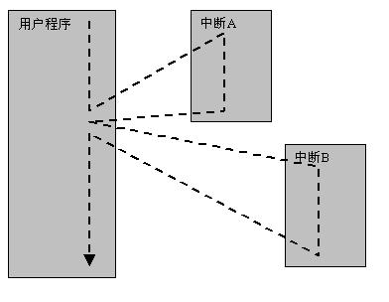
多中断处理第一种策略方法

Slide 28
（2）嵌套处理
允许优先级高中断打断优先级低的中断处理过程，这样中断优先级技术将引起中断处理的嵌套。
只要合适地定义中断的优先级别，方法一的弊端大都可以克服

Slide 29
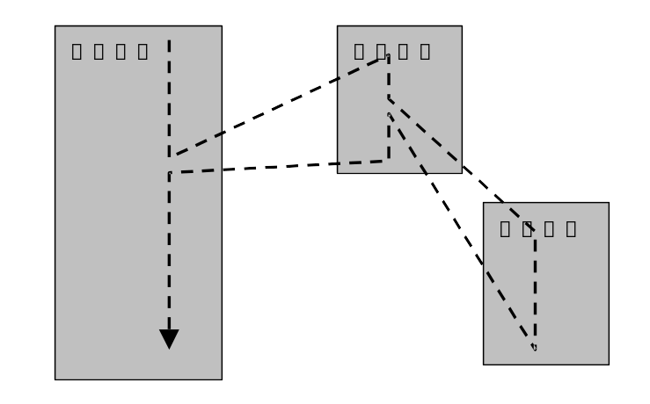
多中断处理第二种策略方法

Slide 30
同级中断按顺序执行，高级中断可以打断低级中断

Slide 31
多重中断保护现场与恢复现场
多级中断保存现场示例：
.
.
.
.
.
.
.
.
.
.

Slide 32
1）处理器不能直接访问的存储器是( )
A寄存器 B高速缓冲存储器 C主存储器 D辅助存储器
2）当一次系统调用功能完成后，中央处理器的工作状态应( )
A．保持管态 B．保持目态
C．从管态转换成目态 D．从目态转换成管态
3）在计算机系统中引入通道结构后仍然无法做到的是( )
A．主存储器和外围设备之间传送信息的操作直接通过通道进行
B．通道完全独立运行，无需由CPU启动
C．外围设备可以和CPU并行工作
D．各通道上的外围设备可以并行工作
4）特权指令只允许（ ）使用。
A．操作员 B．联机用户 C．操作系统 D．目标程序
5）高速缓存介于 （ ）
A． 处理器与寄存器之间 B．主存和辅存之间
C．处理器和主存之间 D．主存和外设之间

